Slide 1
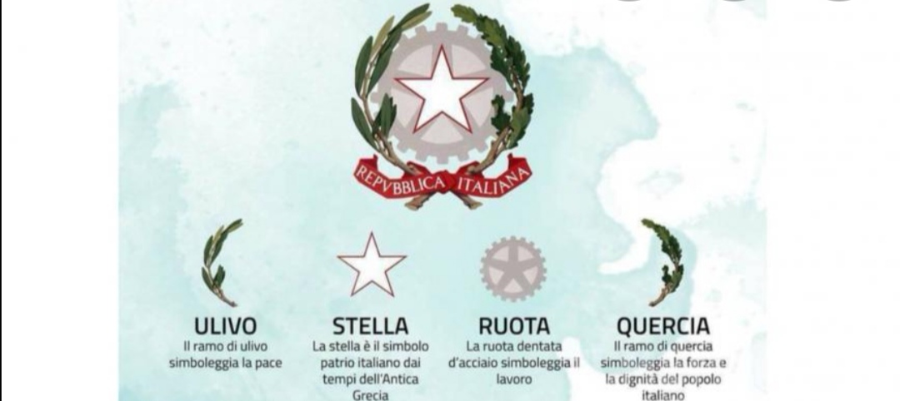
LO STATO ITALIANO
Classe 5 sez. B-C-D
Geografia

Slide 4
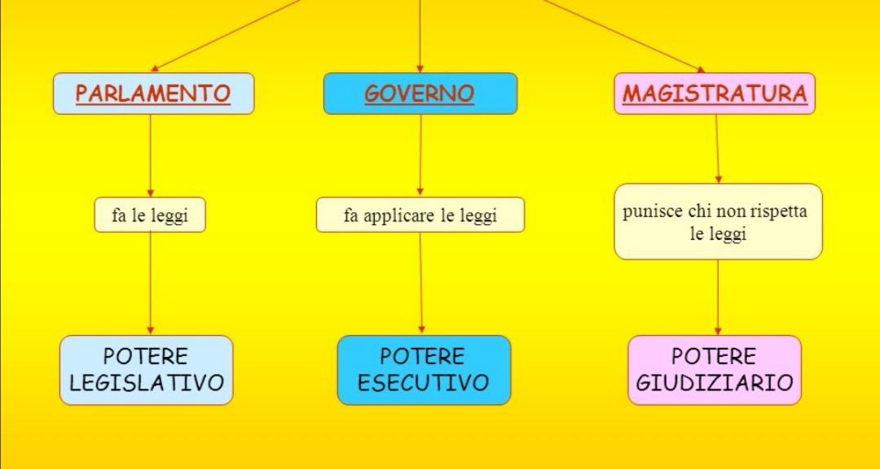
Gli organi dello Stato

Slide 5
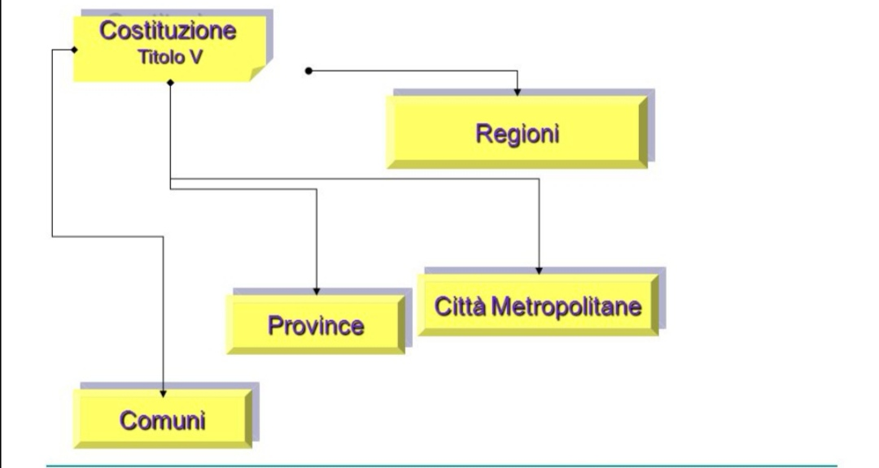
Organizzazione Periferica

Slide 6
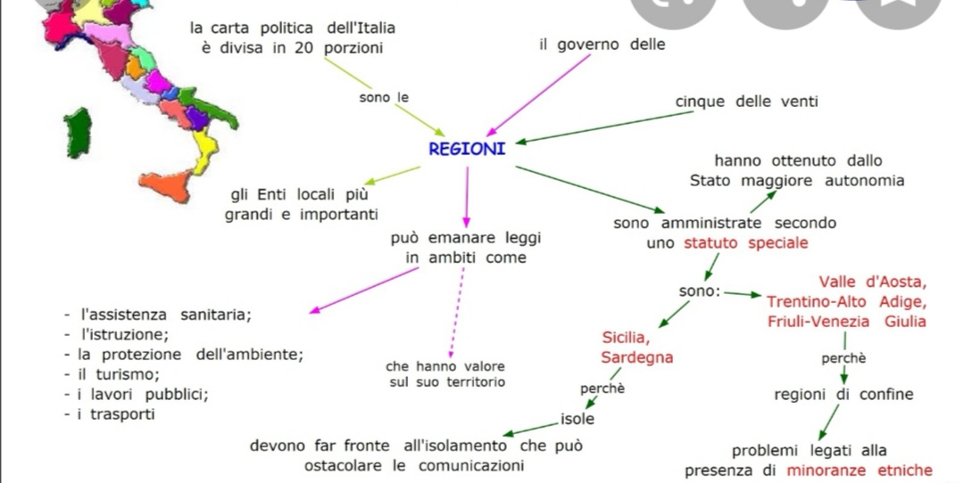
Le regioni

Slide 7
La Provincia

Slide 8
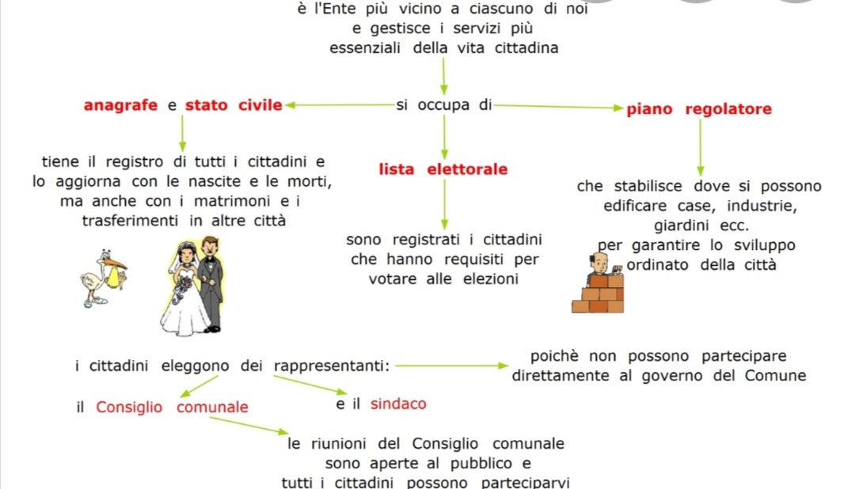
Il Comune

